Slide 1
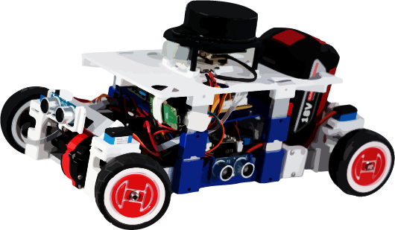
Projekt Autonomes Fahren
8.5.2025
Bosch & ASFINAG
Notes:
sebi

Slide 2


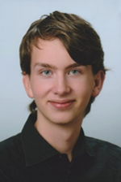
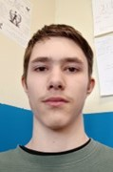
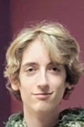
Unser Team
Damian Erdsieck
Marvin Kasteiner
Sebastian Profous
Fabian Raidl
Oliver Soukup
Design & Konzepte
Design & Konzepte
Projektleiter & Entwicklung
Entwicklung
Entwicklung
Notes:
marvin

Slide 3
Inhalt
1.
Unser Team
2.
Projektziel
3.
Produkteinsatz
4.
Hauptaufgaben
5.
Aktueller Stand
6.
Reflexion
Notes:
marvin

Slide 4
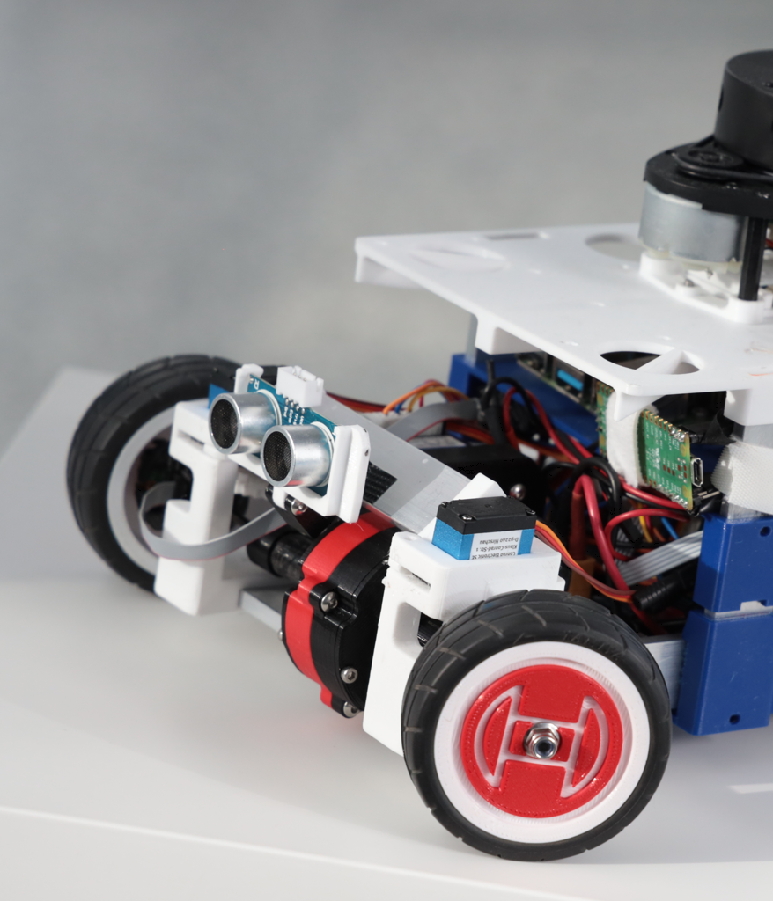
Projektziel
Hauptziel
Autonomes Fahrzeug für den 9. Stock des TGMs.
Funktion
Selbstständiges Ausweichen von Hindernissen.
Notes:
Fabian

Slide 5
Produkteinsatz
Zweck
Vorzeigeprojekt für Präsentationen bei Bosch und ASFINAG.
Verwendung bei Tagen der Offenen Tür am TGM
Notes:
damian

Slide 6
Hauptaufgaben
Design & Konzepte
Damian Erdsieck
Hat
Soll
Konzepte 9. Stock
Testen der MDEKs
Technische Assistenz MDEKs
Personenbezogene Tests
Umsetzung der Konzepte
Fertigstellung der Konzepttests
Vortragen des getesteten Konzeptes bei AV
Technische Assistenz MDEKs
Testen & Eichung der Tags mit fahrenden Fahrzeug
Notes:
damian

Slide 7
Hauptaufgaben
Design & Konzepte
Marvin Kasteiner
Hat
Soll
MDEK Dokumentation verfasst
Inbetriebnahme MDEKs
Personenbezogene Tests
Umsetzung der Konzepte
Fertigstellung der Konzepttests
Vortragen des getesteten Konzeptes bei AV
Testen & Eichung der Tags mit fahrenden Fahrzeug
Notes:
marvin

Slide 8
Hauptaufgaben
Projektleitung (& Entwicklung)
Sebastian Profous
Hat
Soll
Projektkoordination mit Werkstätte
Risikomanagement
Teilnahme an wö. Besprechungen
Zusammenbau des Fahrzeuges
Inbetriebnahme Sensoren
Projektkoordination
Wöchentliche Meetings
Zusammenbau des Fahrzeuges
Autonome Fahrfunktion implementieren
Notes:
sebi

Slide 9
Hauptaufgaben
Entwicklung
Fabian Raidl
Hat
Soll
Raspberry Pi Softwareumgebung aufgesetzt
Demoprogramme für Präsentationen
Unterstützung bei MDEK Positioning
LIDAR
Sensoren in Softwareumgebung einbinden
Logik hinter der autonomen Fahrfunktion programmieren
Notes:
fabine

Slide 10
Hauptaufgaben
Entwicklung
Oliver Soukup
Hat
Soll
Erster Zusammenbau des Fahrzeuges
Teilnahme am Personenbezogenen MDEK Test
Dokumentationen
Aufsetzung der Softwareumgebung
Weiterführender Zusammenbau
Dokumentationen verfassen
Sensoren des Fahrzeuges in betrieb nehmen
Notes:
olive

Slide 11
Aktueller Stand
1.
MDEK Plan
2.
MDEK Demo
3.
LIDAR Demo
Notes:
damian

Slide 12
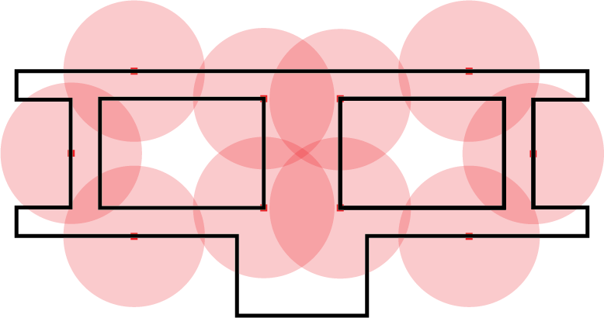
Notes:
Damian mdeks sind sensoren die bewegungen von einander erfassen

Slide 13
MDEK
Demo
Notes:
Marvin

Slide 14
LIDAR Demo
Notes:
fabian

Slide 15
Reflexion
Notes:
sebi

Slide 16
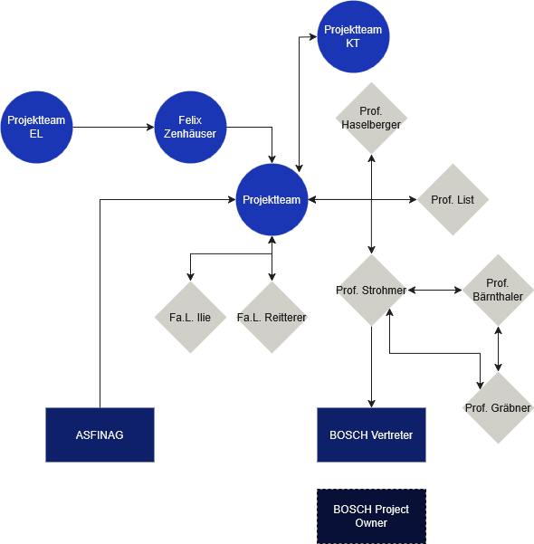
Reflexion
Kommunikation
Lange, unübersichtliche Kommunikationswege
Viele externe Parteien
Unregelmäßige Kommunikation
Notes:
sebi

Slide 17
Reflexion
Lieferschwierigkeiten
Falscher Motor
Nicht-funktionierendes Differential
Fehlende Aluminiumteile
Falsche Servo Header
265Mb Micro SD Karte
Fehlende Wheel Axle (Letzte essenzielle Teile; letzten Mi. geliefert)
Notes:
sebi

Slide 18
Reflexion
Ursprünglicher Auftrag
Ziel nicht umsetzbar
Kontaktaufnahme mit ASFINAG
Umdisponieren auf Zusammenbau und Autonomes Fahren
Notes:
oli

Slide 19
Reflexion
MDEK
Ursprungsidee von Prof. List
Schwierigkeiten mit App(s)
Mühsames händisches ausmessen
Notes:
damian

Slide 20
Reflexion
LIDAR
LIDAR mit hoher Qualität geliefert
Programme erstellt
Angenehme Benutzung
Notes:
oli

Slide 21
Nächste Schritte
Notes:
sebi

Slide 22
Nächste Schritte
Zusammenbau des Autos
Implementierung des Autonomen Fahrens
Zusammenfügen von MDEKs, LIDAR, Auto
Notes:
sebi

Slide 23
Danke für die Aufmerksamkeit
Notes:
sebi

